Slide 1


Heladeria K-RIKO
Benjamín Rojas
José Peña
Francisco Meza

Slide 2
Indice
01
02
03
04
05
Descripcion de la empresa
Descripción de la problemática
Modelo MERE
Requerimientos de usuario
Modelo Relacional

Slide 3

01
Descripcion de la empresa

Slide 4

Heladeria K-RIKO.
Historia de la empresa
En 2001 una pareja de amigos, Carlos y Pedro, quedaron cesantes y gracias a esto se vieron en la necesidad de buscar otro trabajo o realizar un emprendimiento, luego de analizar ambas opciones decidieron arriesgarse y realizar su propio emprendimiento

Slide 5
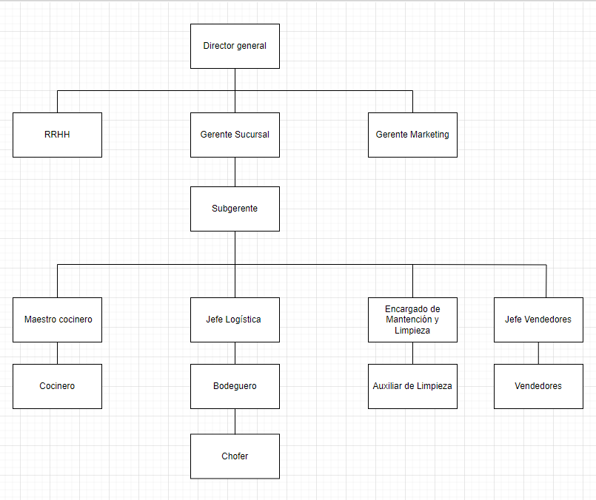
Heladeria K-RIKO.
Organigrama

Slide 6

02
Descripción de la problemática

Slide 7
Heladeria K-RIKO.
Problemática
La ausencia de una base de datos en una heladería genera desafíos en la gestión del inventario, el seguimiento de ventas, el análisis de tendencias y patrones de comportamiento del cliente, la eficiente administración de la información de compras y clientes, así como en la logística y distribución de los productos.

Slide 8

03
Requerimientos de usuario

Slide 9

Heladeria K-RIKO.
Requerimientos de usuario
Gestión de pedido: Pide los datos al cliente para que el pedido sea hecho correctamente. También se podrá cancelar el pedido con el número de pedido.
Gestión de inventario: Es el registro de stock de cada ingrediente o producto que hay en las bodegas de las sucursales.
Recopilación de datos cliente: Es un informe trimestral para recopilar los datos de cada sucursal.

Slide 10
04
MODELO MERE

Slide 11
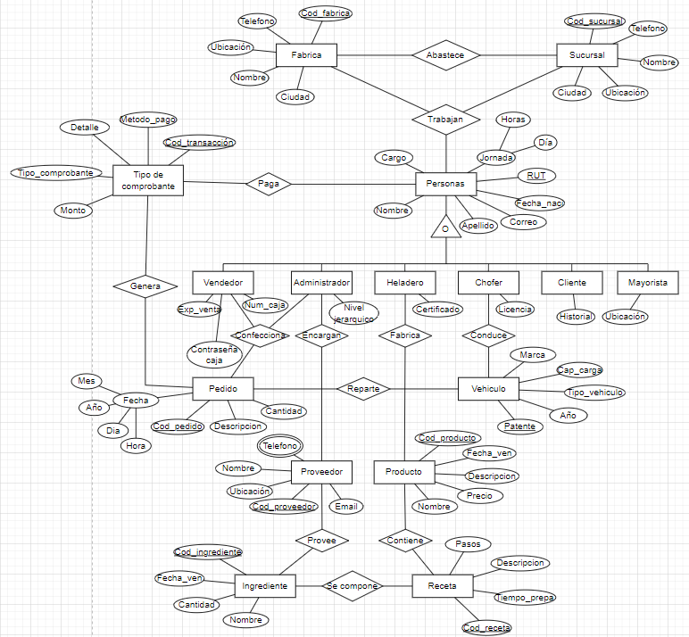

Slide 12
05
MODELO RELACIONAL

Slide 13
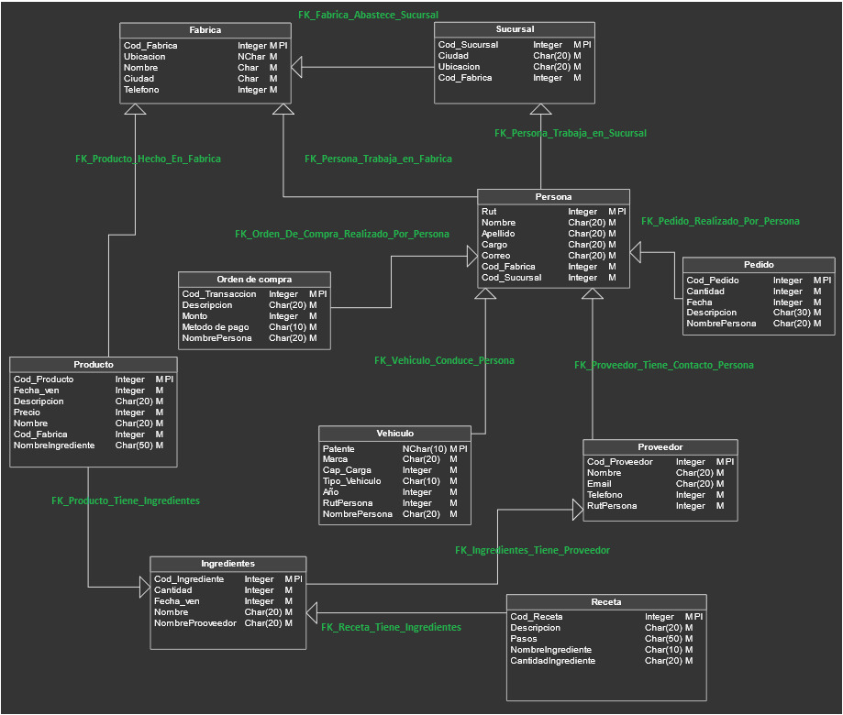

Slide 14

Gracias!
Contactos
heladeriakriko@gmail.com
+56964827321
www.heladeriakriko.cl

